Slide 1
Vektorrom-representasjoner
IN1160 - seminar - uke 2
Vår 2026

Slide 2
Om seminarene
Faglig-sosial arena for læring
Gruppelærer er fasilisator: legge til rette for læring
Aktiv læring: skrive, reflektere, diskutere om temaer fra forelesningen
Lære med og av hverandre

Slide 3
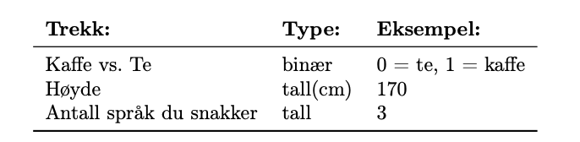
Bli kjent med hverandre: vektor, trekk og representasjon
Oppgave:
Lag din egen personvektor
Helene | = | [kaffe, | høyde, | språk]
Helene | = | [1, | 170, | 3]
Eksempel:

Slide 4
Bli kjent med hverandre: vektor, trekk og representasjon
Diskuter i par (7 min)
Sammenlikn vektor-representasjonene:
Hva lærer dere om den andre personen ved å studere vektoren?
På hvilken måte er dere like og ulike?
Hva er forskjellen mellom deg i "virkeligheten" og deg som "vektor"?
Hvilke andre trekk kunne vi lagt til for at vektoren ble mer meningsfylt?

Slide 5
Undervisningsrom som Vektorrom
Kaffe
Hva betyr det når to personer står nær hverandre i dette rommet?
Hvilke trekk forklarer avstanden?
Hvordan kan vi tolke rommet?
Antall
språk
Te
Høyde

Slide 6
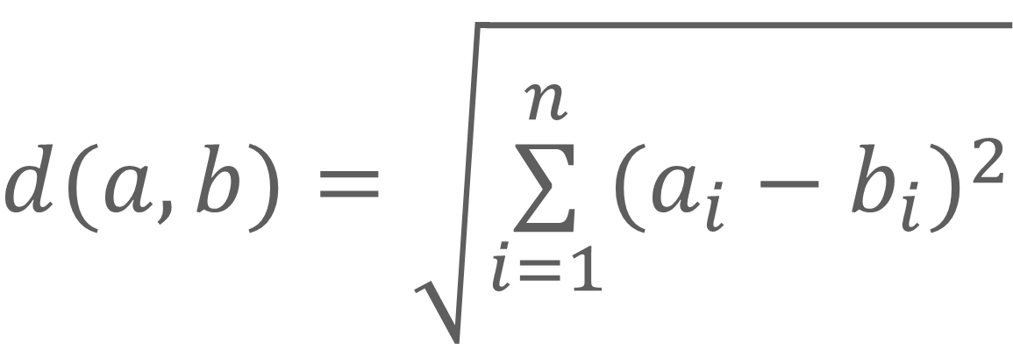
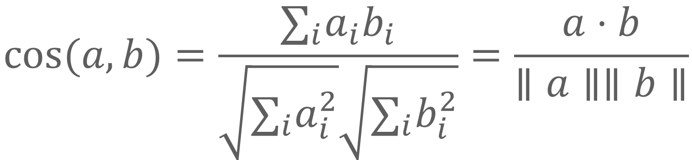
Å måle likhet mellom vektorer
Cosinus likhet
Euklidsk avstand
$$cos(a,b)=\frac{∑_{i}a_{i}b_{i}}{\sqrt{∑_{i}a_{i}^{2}}\sqrt{∑_{i}b_{i}^{2}}}=\frac{a⋅b}{∥a∥∥b∥}$$
$$d(a,b)=\sqrt{\overset{n}{\underset{i=1}{∑}}(a_{i}−b_{i})^{2}}$$
Oppgave: Selvstendig
Jobb i par
Fordel de to formlene mellom deg og personen ved siden av deg.
Jobb selvstendig med å svare på spørsmålene:
Hva betyr de ulike komponentene i formelen?
Forklar med ord hvordan den regnes ut
Regn ut likheten/avstanden mellom personvektoren din og personvektoren til partneren din (bruk bare trekk for høyde og antall språk)
Plasser de to vektorene som punkter i et koordinatsystem.
Forklar hverandre formelen dere har jobbet med og sørg for at begge forstår
Diskuter sammen:
Hva er formålet med hvert mål?
Hva er de viktigste forskjellene mellom dem?
Hvordan kan vi bruke punktene i koordinatsystemet til å forklare forskjellene mellom tilnærmingene?

Slide 7



Representere tekst som vektorer
F.eks. "Bag-of-words"

Slide 8
Representere tekst som vektorer
Oppgave:
Bygg ordforrådet (vokabularet): Lag en liste over alle unike ord i setningene i alfabetisk rekkefølge
Mange liker vafler i Norge
Det er mange fjell i Norge
Mange liker norsk mat
Vafler er populær norsk mat
Mange liker ski i Norge
Det er mange fjell

Slide 9
Representere tekst som vektorer
Oppgave:
2. Lag dokument–term-matrise: Lag en tabell der kolonnene er setninger og radene er de unike ordene vi listet opp (altså trekkene). Fyll inn 1 hvis ordet finnes i setningen, ellers 0.
Mange liker vafler i Norge
Det er mange fjell i Norge
Mange liker norsk mat
Vafler er populær norsk mat
Mange liker ski i Norge
Det er mange fjell

Slide 10
Representere tekst som vektorer
Oppgave:
3. Hent ut tellevektor (Bag-of-words) for hver setning
S1 = [ ] ? S2 = [ ] ? . . .
S1 = [ ] ? S2 = [ ] ? . . .
Mange liker vafler i Norge
Det er mange fjell i Norge
Mange liker norsk mat
Vafler er populær norsk mat
Mange liker ski i Norge
Det er mange fjell

Slide 11
Setningslikhet: refleksjon
Oppgave:
4. Se på setning 1-6. Hvilke setninger mener du betyr omtrent det sammen, og hvilke er forskjellige? Tenk selv i 30 sekunder, så diskuter med partner.
Mange liker vafler i Norge
Det er mange fjell i Norge
Mange liker norsk mat
Vafler er populær norsk mat
Mange liker ski i Norge
Det er mange fjell

Slide 12
Setningslikhet: beregninger
Oppgave:
Ved å bruke vokabularet og bag-of-words-representasjonene fra forrige oppgave, se på følgende setninger
Mange liker vafler i Norge
Det er mange fjell i Norge
Vafler er populær norsk mat
Beregn cosinus-likhet mellom:
"Mange liker vafler i Norge" og "Det er mange fjell i Norge"
"Mange liker vafler i Norge" og "Vafler er populær norsk mat"
Sammenlikn svaret med personen ved siden av deg.

Slide 13
Setningslikhet: diskusjon
Tenk individuelt i 2 minutter, og diskuter deretter med personen ved siden av deg i 8 minutter:
Hvilken av de to setningene (S2 eller S4) er likest "Mange liker vafler i Norge"?
Hva er mulige forklaringer på dette?
Hvordan kunne vi forbedret representasjonen av setningene?

